Slide 1

Group-8 記帳本APP 組員 : CBE108024 戚凱源 CBE108028 歐陽靖 CBE108052 陳冠穎

Slide 2
目的
這款app的主要需求是檢視身上剩餘的金額，可以看到總收入與總支出， 並且隨時隨地都可以記錄收入或支出在 app 裡面；還可以在 app 上面檢視每日的 收入與支出，以了解自己零用錢的收入與支出的情況；也能在想要清空所有記錄， 重新開始做記錄的時候將以前儲存的歷史記錄刪除。

Slide 3
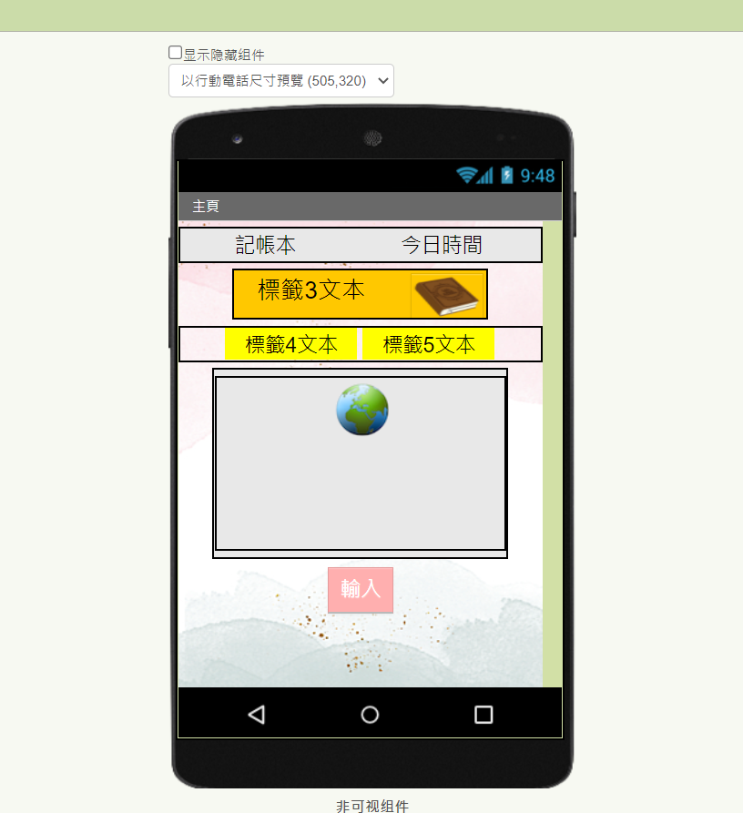
初始畫面設計
所需工具:標籤、按鈕、計時器、微型資料庫、網路瀏覽器

Slide 4
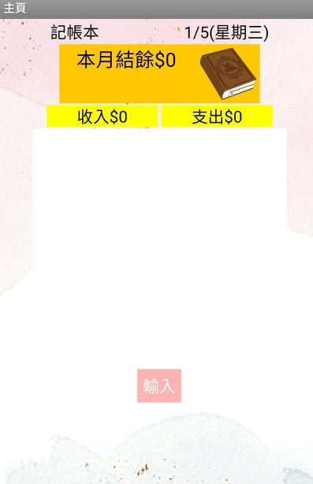
實際操作畫面
點選輸入即可跳至下個畫面開始輸入記帳品項
點選書本能查詢收入/支出詳細紀錄
而中間會顯示當前紀錄之圓餅圖

Slide 5
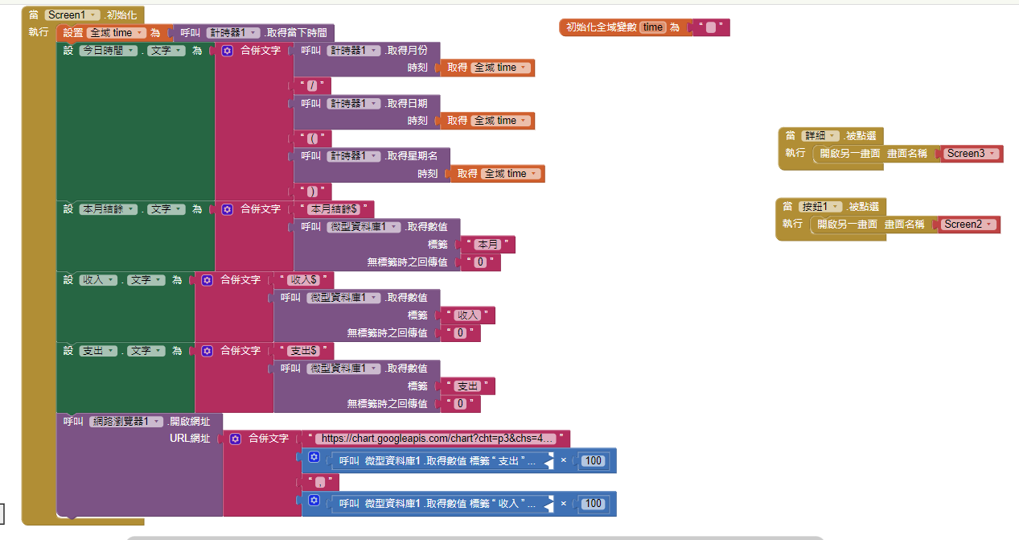
初始畫面程式碼
把資料庫裡的數值顯現

Slide 6
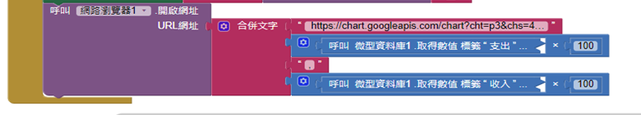
Google Charts API 與 Image Chart API是一個強大的圖表工具，可讓您輕鬆產生各樣圖表，例如折線圖、圓餅圖、雷達圖與泡泡圖等應有盡有。還可搭配程式來修正語法來動態產生圖表。前者為完整的動態網頁，後者則為較簡易的單張圖片(使用方式類似 Google Static Map)。
使用 WebViewer 元件去載入 Google Chart API 來顯示圖表。首先WebViewer 元件會先載入 https://chart.googleapis.com/chart?cht=p3&chs=320x320&chd=t: 作為初始畫面。
chd 就是chart data 的意思。Google Chart API 會自動根據數字去調整比例，您不需要將數字去湊到100%。
這裡的DATA是使用(支出/收入+支出)*100來顯現佔率
使用(收入/收入+支出)*100來顯現佔率

Slide 7
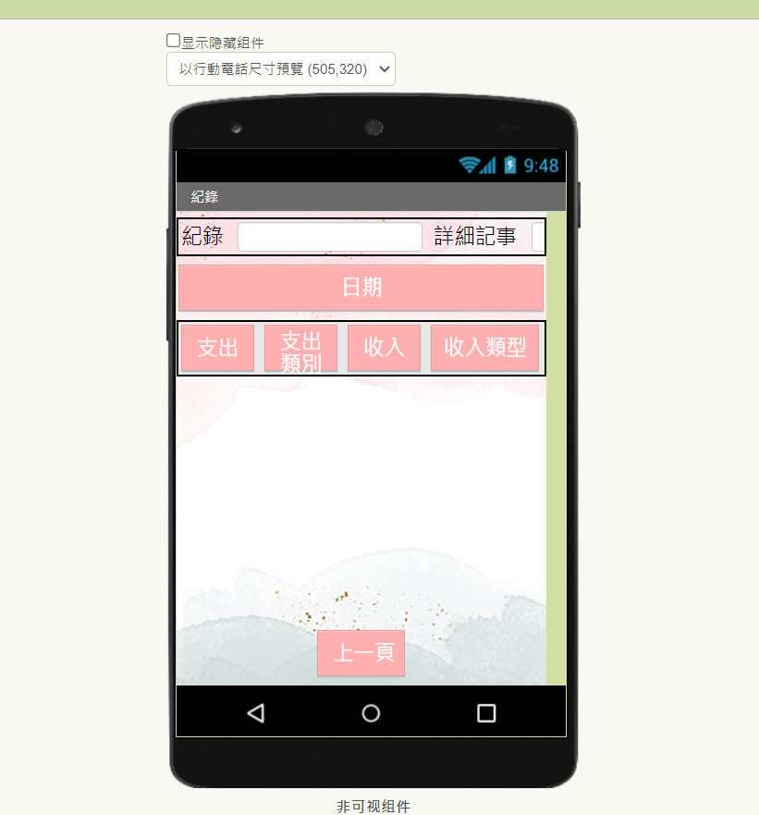
記帳畫面設計
所需工具:標籤、文字輸入盒、日期選擇器、微型資料庫、對話框、清單選擇器、按鈕

Slide 8
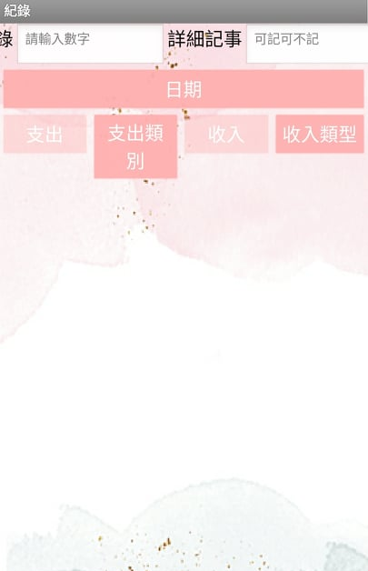
實際操作畫面
點選紀錄之文字輸入盒即跳出鍵盤開始輸入，詳細記事亦同
點選日期則可以選擇要記帳之日期
點選支出類別/收入類型則是讓使用者選擇此紀錄是來自飲食或薪水.....等清單

Slide 9
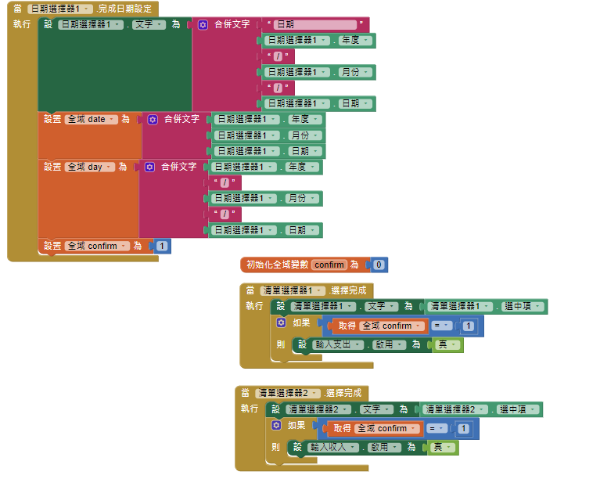
日期及清單選擇程式碼
Date為標籤
Day為顯示的紀錄文字
選完種類後按鈕才被啟動

Slide 10
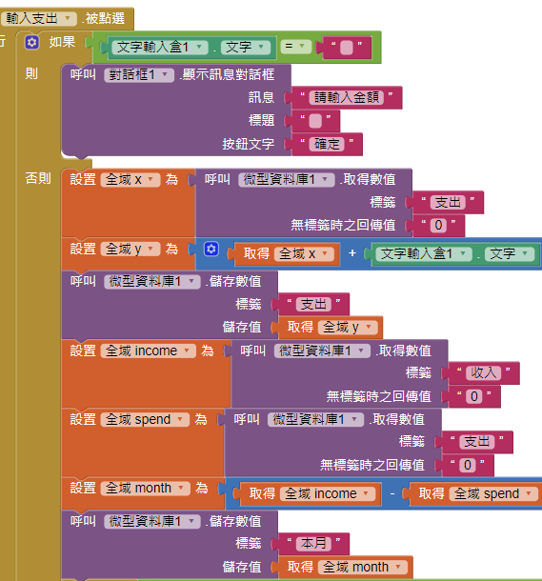
x , y為暫存器
為了讓主頁數據顯現，把每一次的輸入都存到TinyDB並立即傳送到主頁頁面

Slide 11
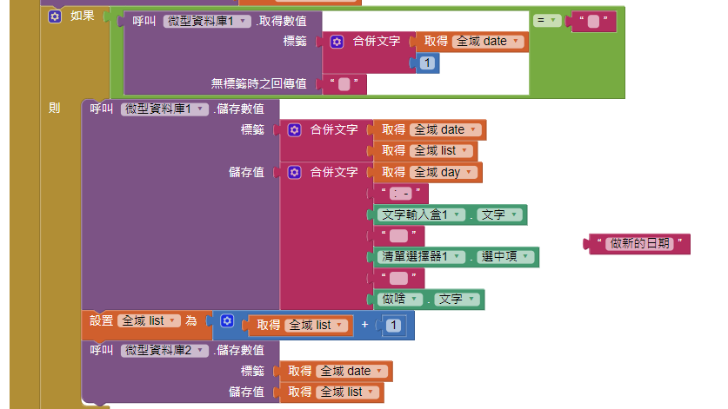
將要儲存在 TinyDB 裡的資料標籤設定為變數 date + 變數 list，變數 list 將會在儲存資料過後 比原先數值增加1，例如：date = 2019111 , list = 1 那麼資料標籤將會是20191111， 儲存過後 list = 2。會這樣做的原因是 TinyDB 是以標籤來儲存資料，所以每一個 標籤只能儲存一筆資料，所以設定變數 list 在儲存過後數值增加 1 可避免同一個 標籤被一筆以上的資料所使用。
所以在資料儲存前需要先判斷(if) TinyDB 在變數 date + 1 的位置是否有被使用過，如果沒被使用過那麼這位置會是空白的，並在此位置儲存數值且list+1

Slide 12
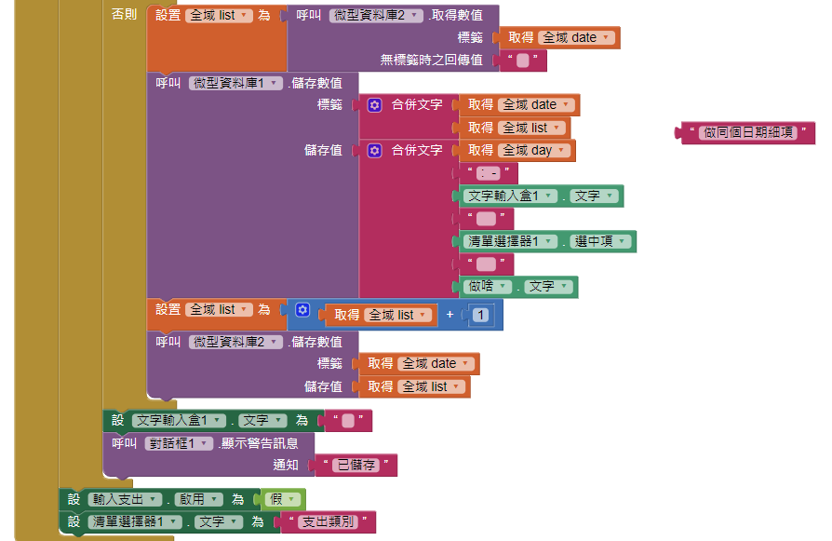
如果儲存位置不是空字串(也就是存了細項了)往list+1儲存
上下兩頁都有使用第2個TinyDB儲存DATE標籤的數值來分辨當日的細項是儲存到清單中第X個位置，以免畫面切換時會不斷重置list導致紀錄細項被不斷迭代。

Slide 13
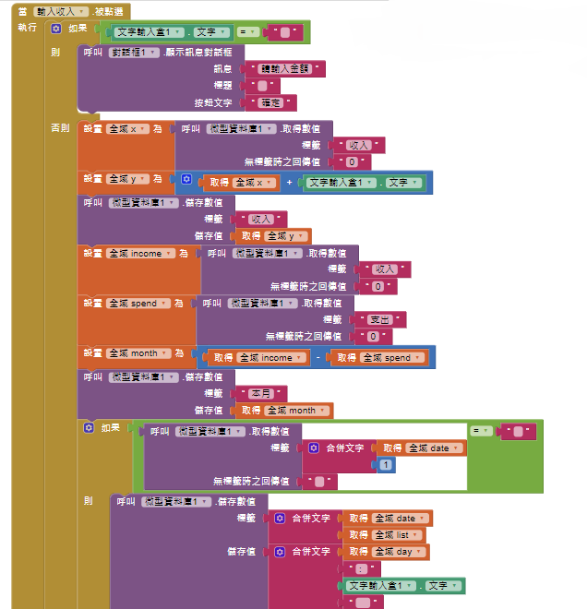
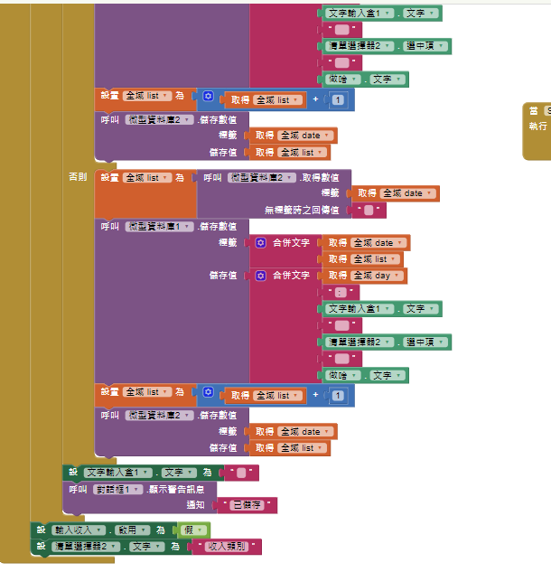
輸入收入程式碼同上兩頁之作法

Slide 14
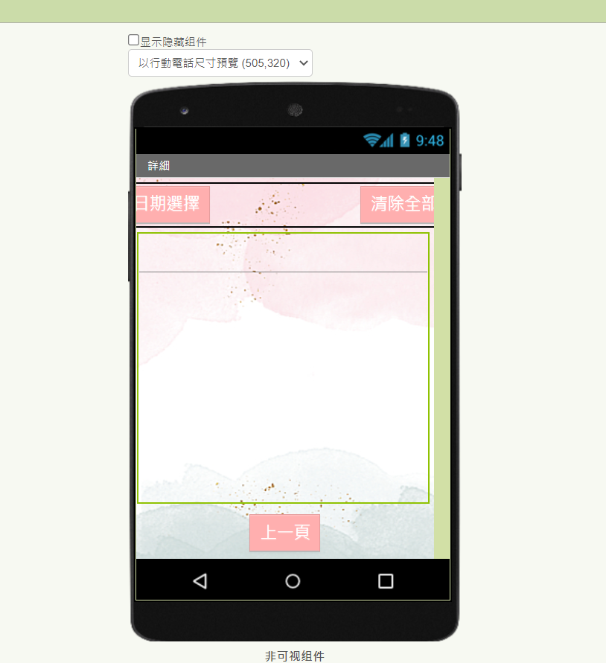
紀錄表畫面設計
所需工具:標籤、日期選擇器、微型資料庫、對話框、按鈕、清單顯示器、計時器

Slide 15
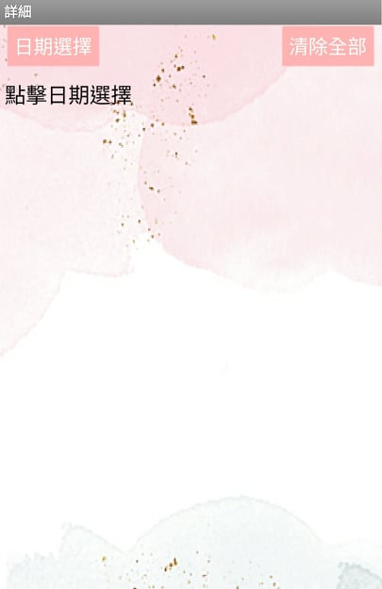
實際操作畫面
點選日期選擇可以查詢過去所紀錄收入支出
點選清除全部將會把所有紀錄一次刪除
(請小心點選，刪除之紀錄將無法復原)

Slide 16
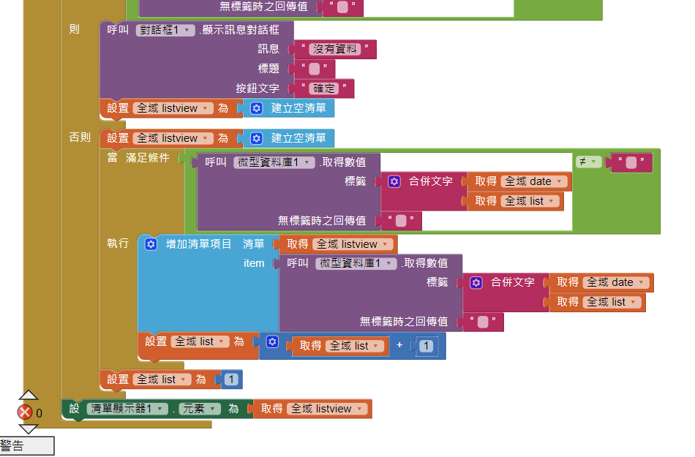
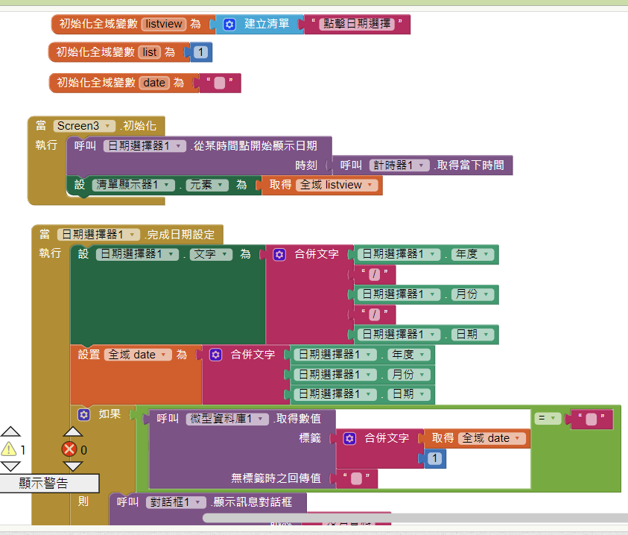
判斷 TinyDB 裡標籤為變數 date + 1 的位置是否為空白， 為空白時等同沒有資料，將跳出 Notifier 裡的訊息對話視窗，告訴使用者此日期 沒有資料，最後將 listview 設定為空白的名單，以刪除一開始設定的文字。

Slide 17
判斷 TinyDB 裡標籤為變數 date + 變數 list 的位置不是空白時，將此位置的值加入 listview 這個名單裡的最後一 筆，每加入一筆資料後變數 list 增加 1，所以此迴圈將會執行到 TinyDB 裡標籤 為變數 date + 變數 list 的位置沒有資料的時候，這個迴圈結束時將變數 list 設定 為 1，下次執行時 list 又會從 1 開始執行。最後將 ListView 這個元件顯示出變數 listview 的這個清單。

Slide 18
程式實作

Slide 19
報告結束

